Slide 1
MORTEFONTAINE Désimperméabilisation de la cour d’Ecole
11/09/2024

Slide 2
RAPPEL sur l’Etat Actuel

Slide 3
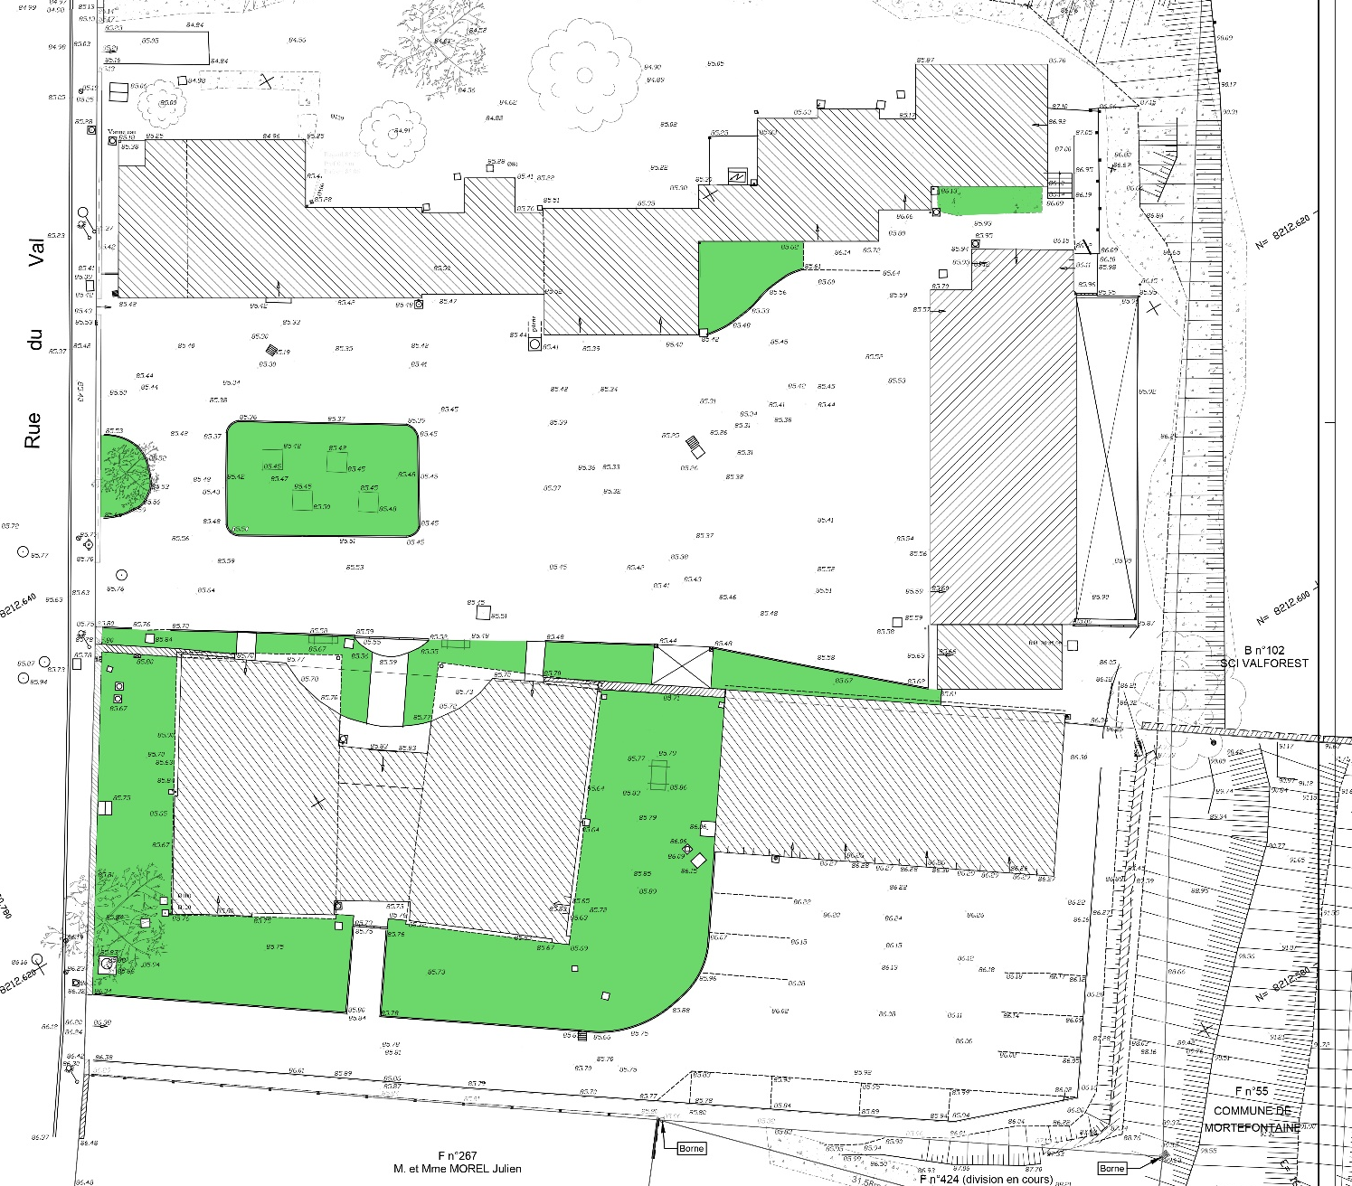
Surfaces perméables

Slide 4
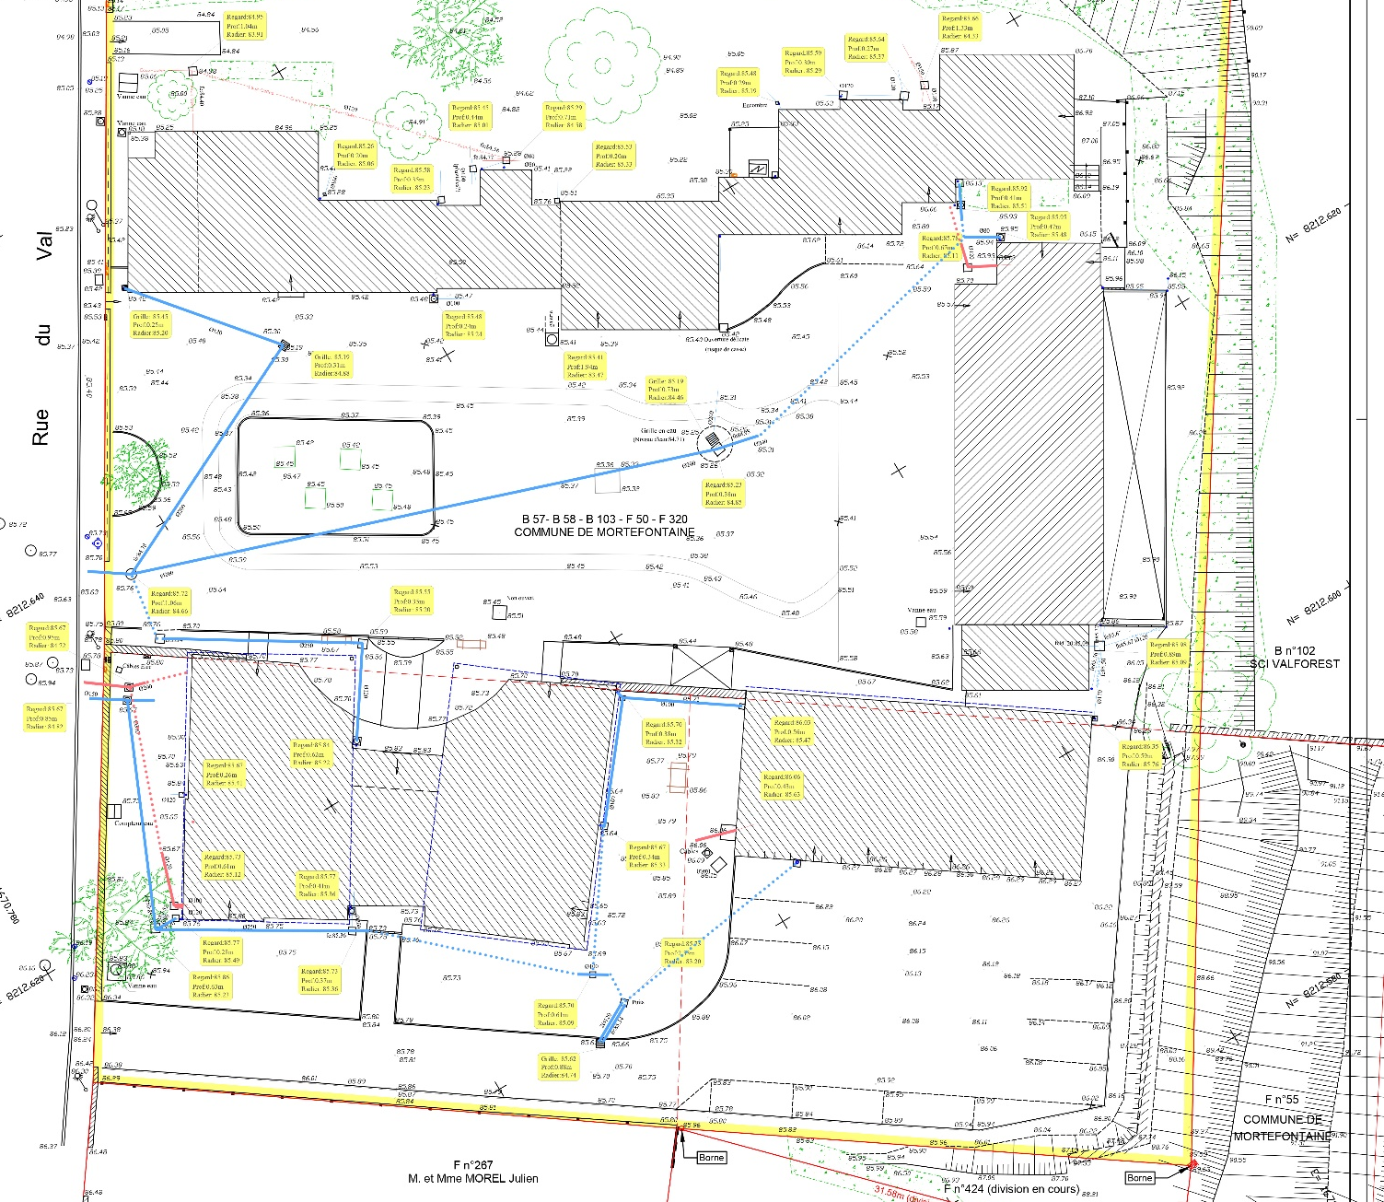
Réseaux connus et renseignés

Slide 5
LE PROJET RETENU

Slide 6
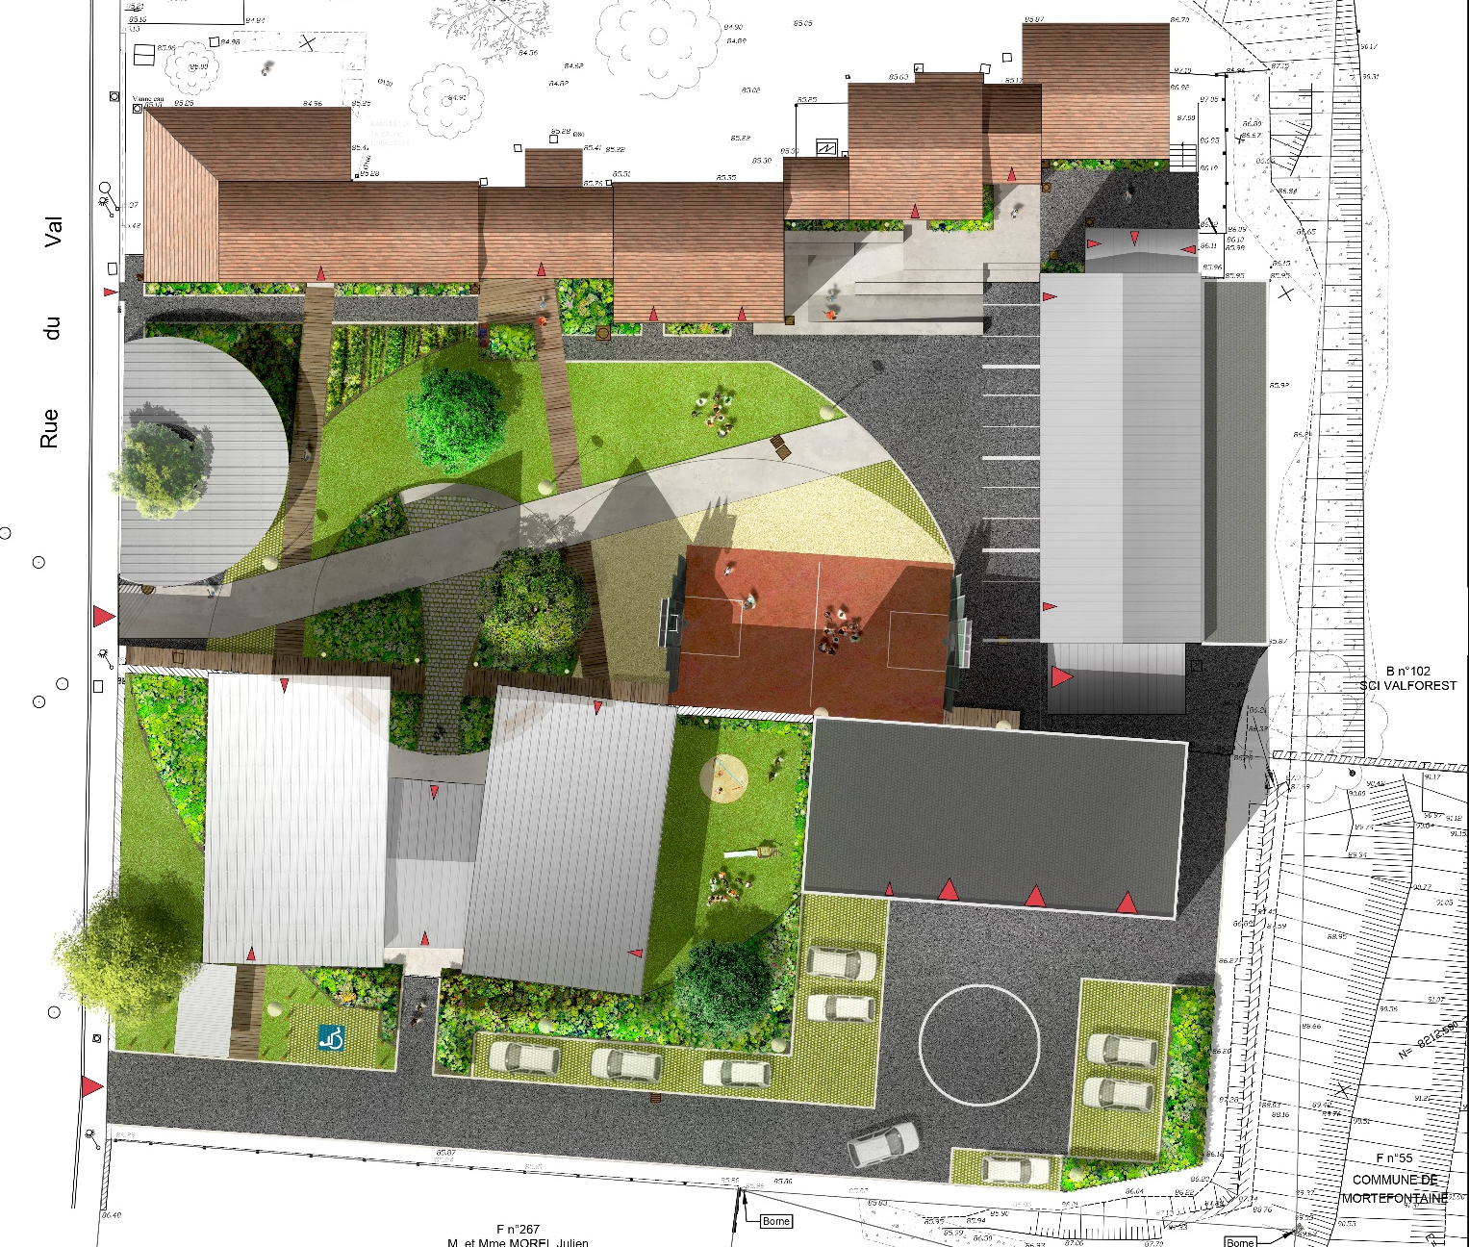
PROJET DE JOUR

Slide 7
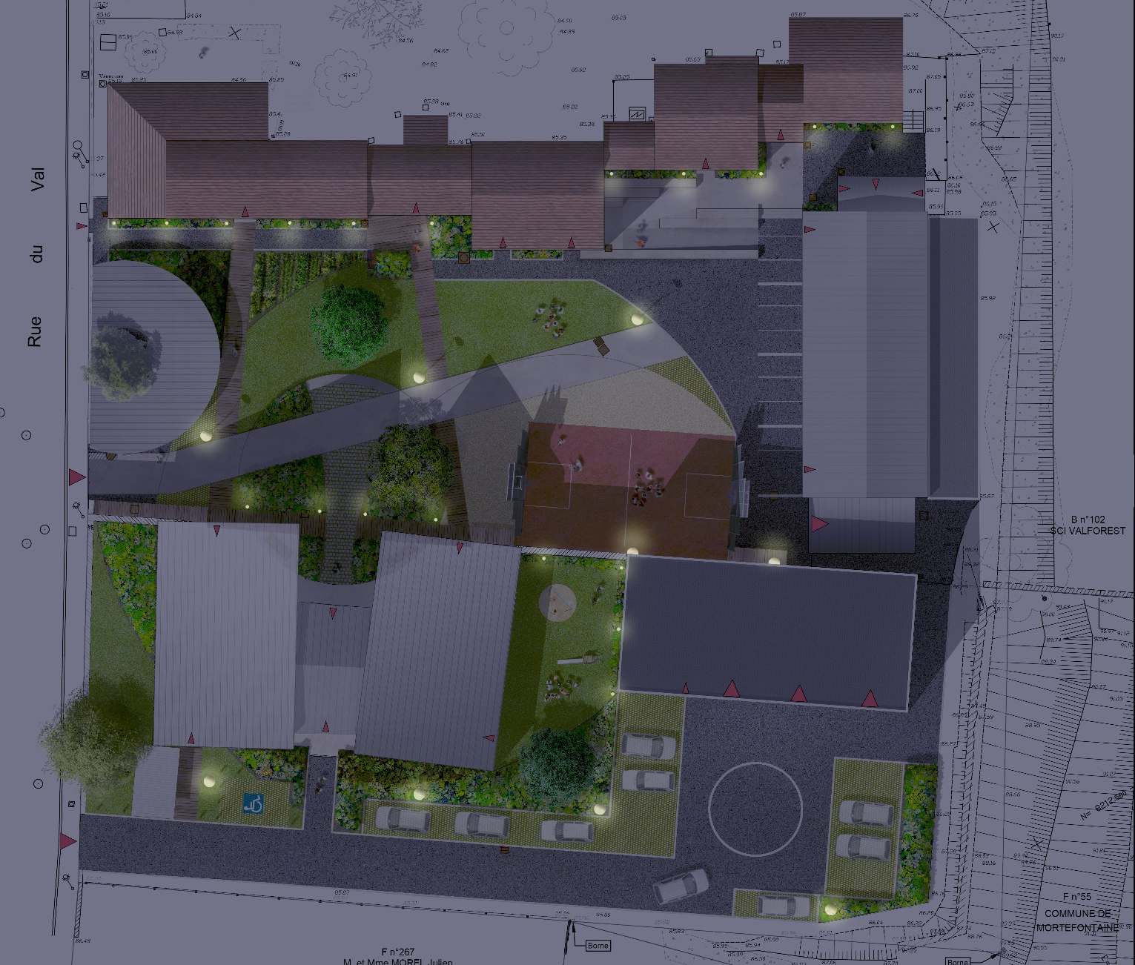
PROJET DE NUIT

Slide 8
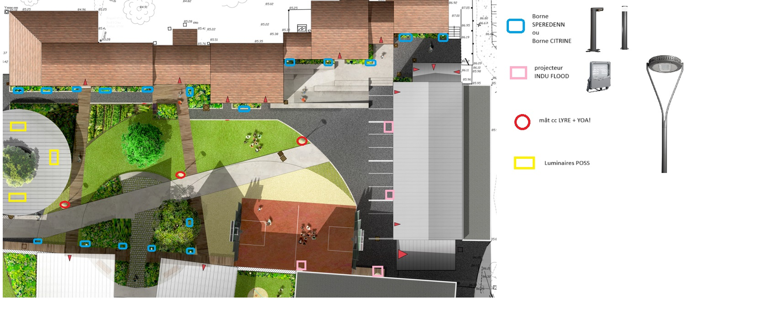
PLAN D’ECLAIRAGE (de la cour seule)
Etude d’éclairage réalisée par
Comatelec

Slide 9
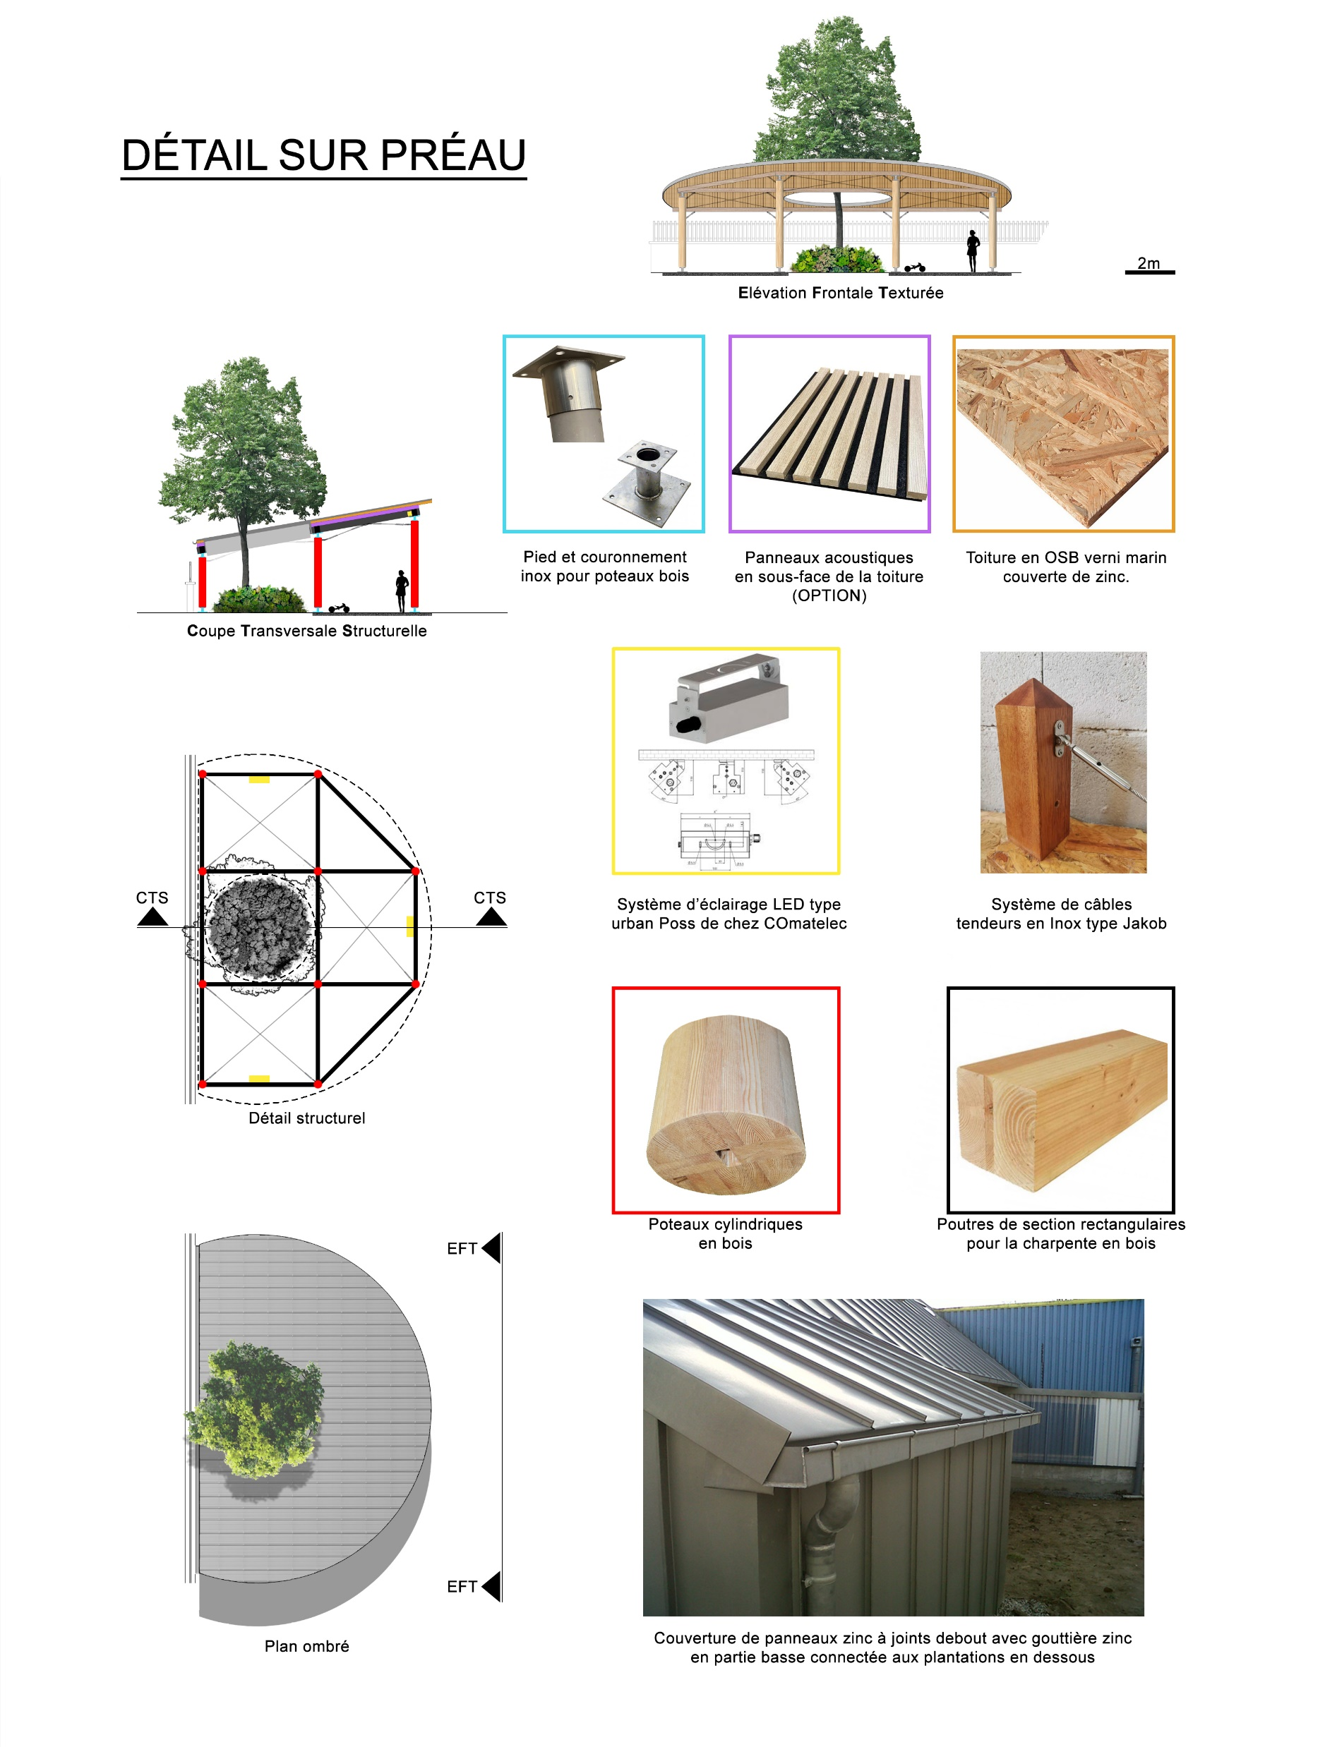



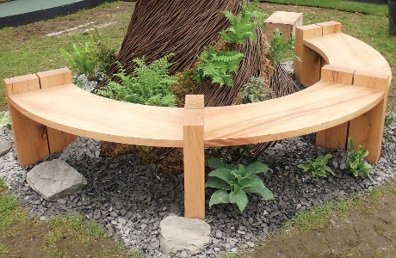
PREAU : Structure et matériaux
Banc bois circulaire en pied d’arbre

Slide 10

PREAU : Plan et élévation

Slide 11
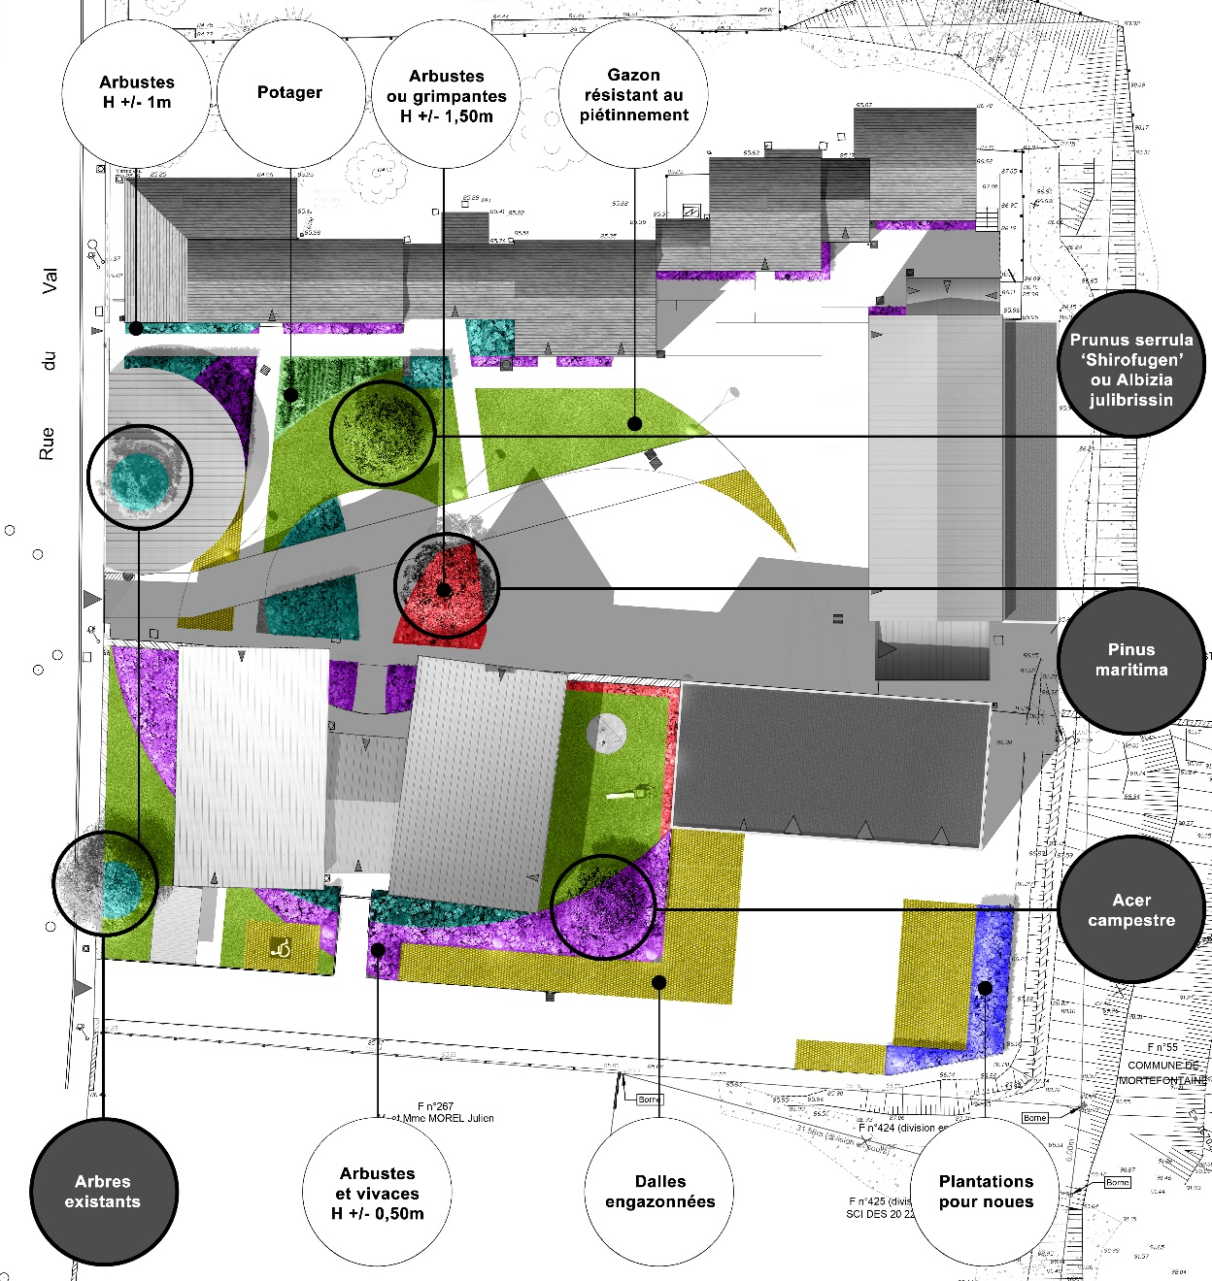
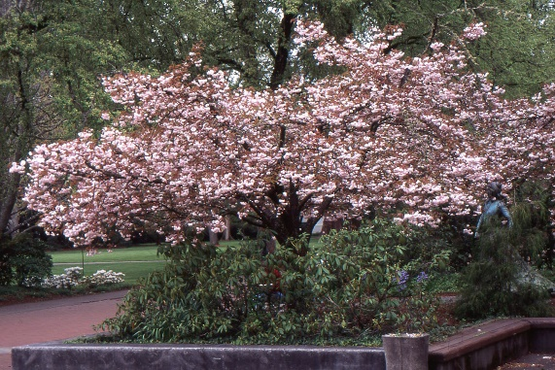
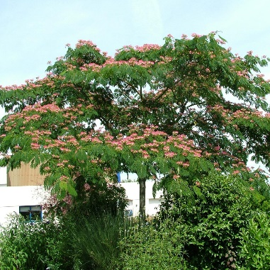
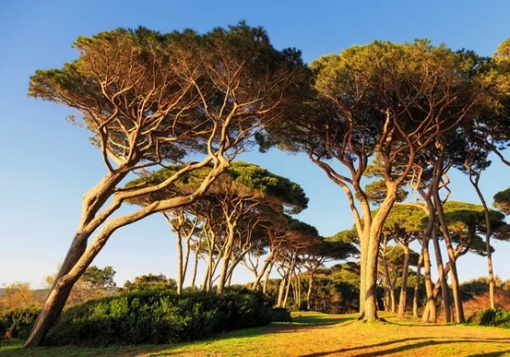
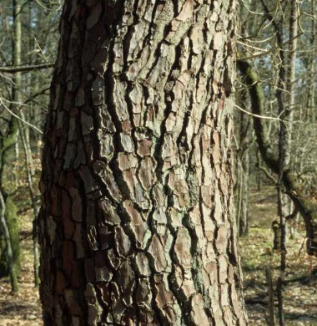
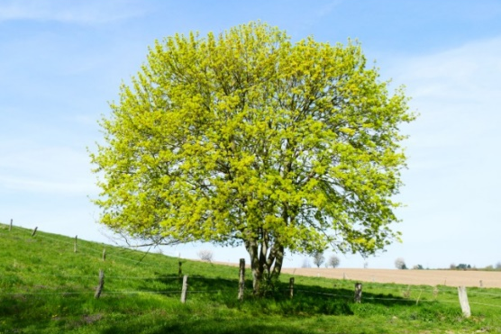
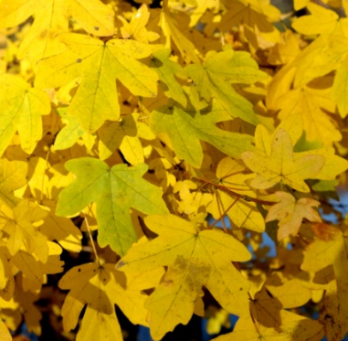
PLANTATIONS : Les arbres

Slide 12
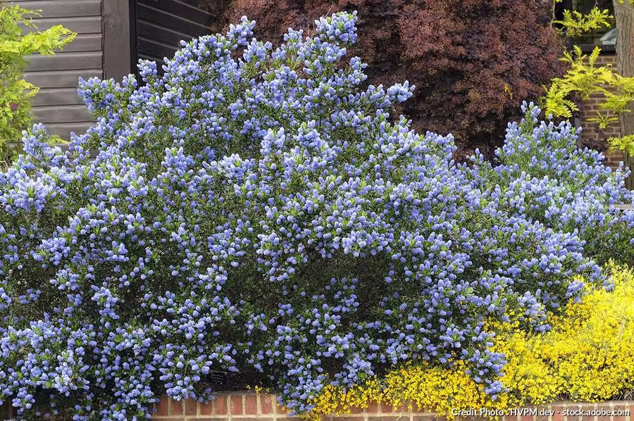
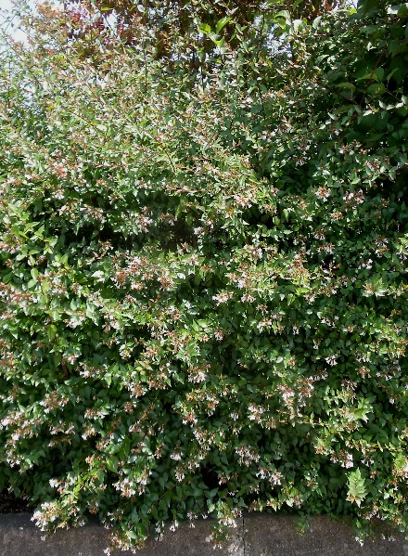
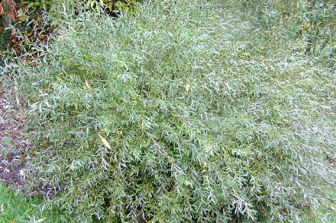
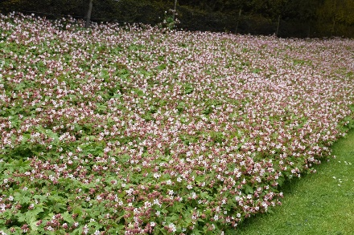
PLANTATIONS : Les arbustes (H=1,5m)
Ceanothus thyrsiflorus, Abelia x grandiflora, Salix purpurea ‘Gracilis’, Geranium macrorhizum

Slide 13
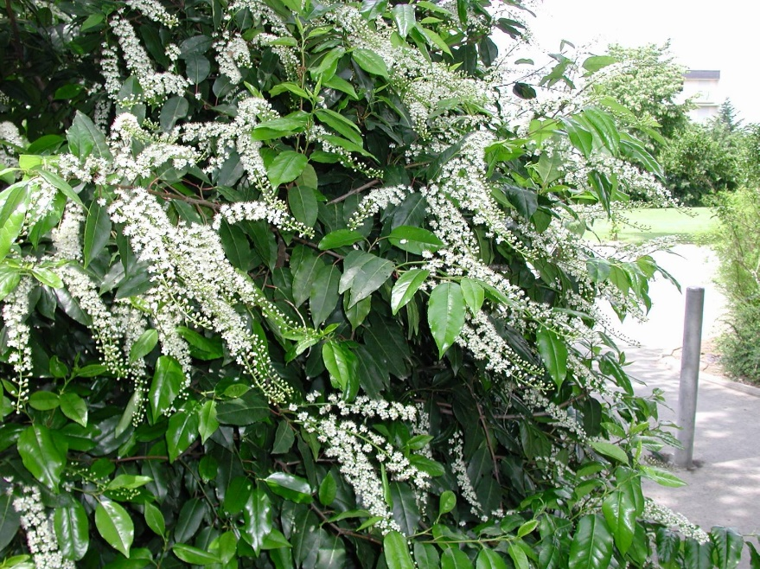
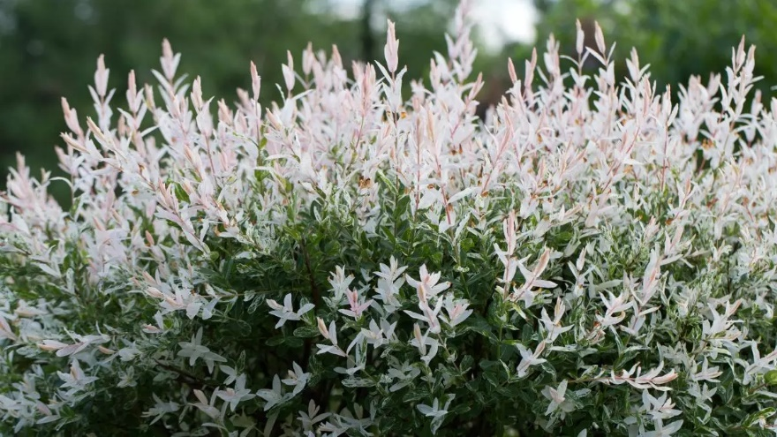
PLANTATIONS : Les arbustes (H=1m)
Prunus lusitanica, Euonymus alatus compactus,

Slide 14
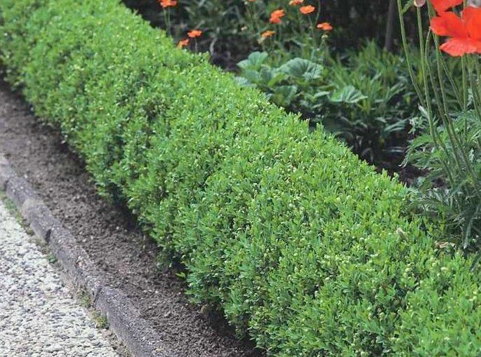
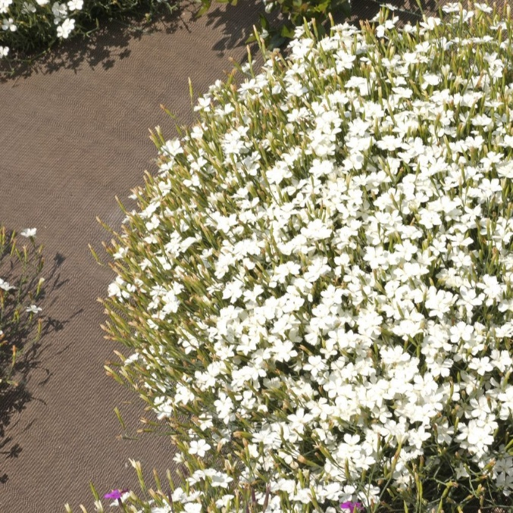
PLANTATIONS : Les arbustes et vivaces (H=0,5m)
Ligustrum vulgare ‘Lodense’, Dianthus deltoides blanc,

Slide 15
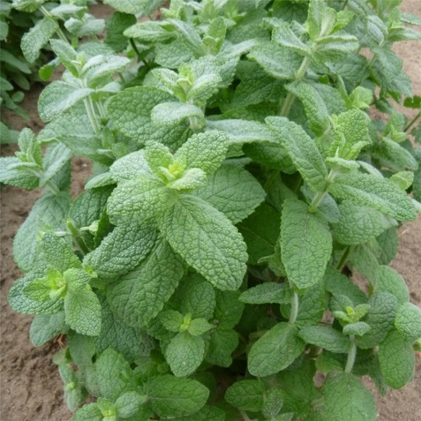
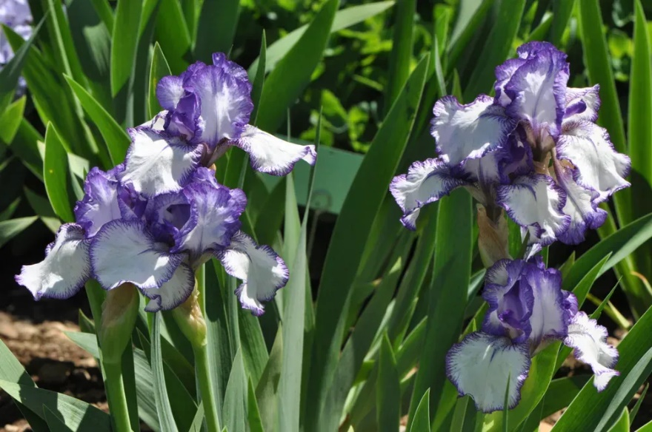
PLANTATIONS : Les plantations épuratives pour noues
Mentha rotundifolia, Iris sp (attention toxique mais hors enceinte école).

Slide 16
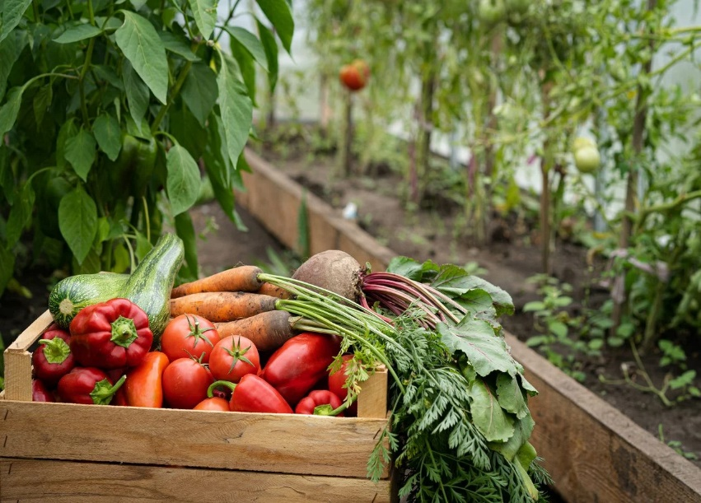
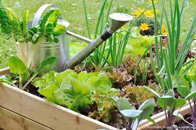
PLANTATIONS : Le potager

Slide 17
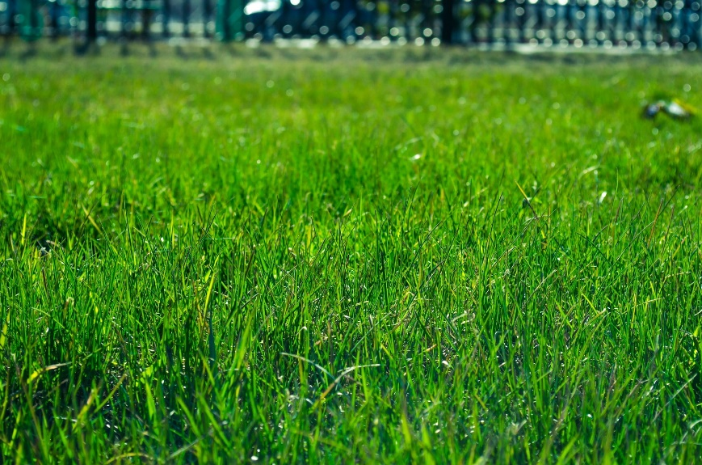
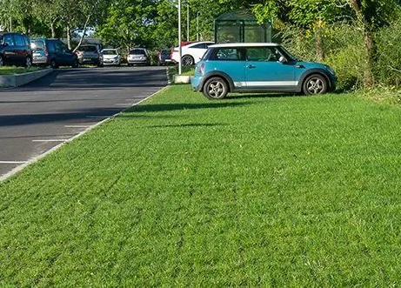
PLANTATIONS : Les engazonnements

Slide 18
Merci de votre attention.

